Slide 1

AUTOMAÇÃO RESIDENCIAL controle remoto universal
via aplicativo móvel
CAIO BARBOZA DIAS
FELIPE BARBOSA LOPES
FELIPPE OKA
Orientador: alexandre manente pinto
São Paulo, novembro 2016

Slide 2
Roteiro
INTRODUÇÃO – Apresentação do tema, contexto e justificativa;
OBJETIVOS – Objetivo do protótipo;
METODOLOGIA – Hardware e Software;
RESULTADOS – Hardware e Software;
CONCLUSÃO – Dificuldades e comentários;
DEMONSTRAÇÃO – Exibição prática;

Slide 3
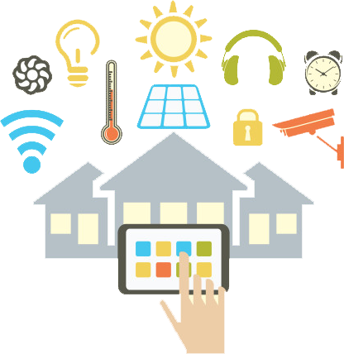
Introdução
Automação Residencial, Domótica, Casas Inteligentes;
Conectividade e Integração;
Gerenciamento e Controle;
Comodidade.
Fonte: AURESIDE, 2016.

Slide 4
Introdução
Smartphones ultrapassam PCs em número de usuários no Brasil.

Slide 5
OBJETIVOS
Controle de dispositivos por smartphone via infravermelho;
Centralização do controle dos aparelhos domésticos;
Economia de tempo, energia e dinheiro.

Slide 6
METODOLOGIA HARDWARE - COMPONENTES
LED infravermelho
Transistor NPN 2N3904
Módulo Bluetooth HM-10
Receptor IR 38kHz
Resistor
Arduino Uno

Slide 7
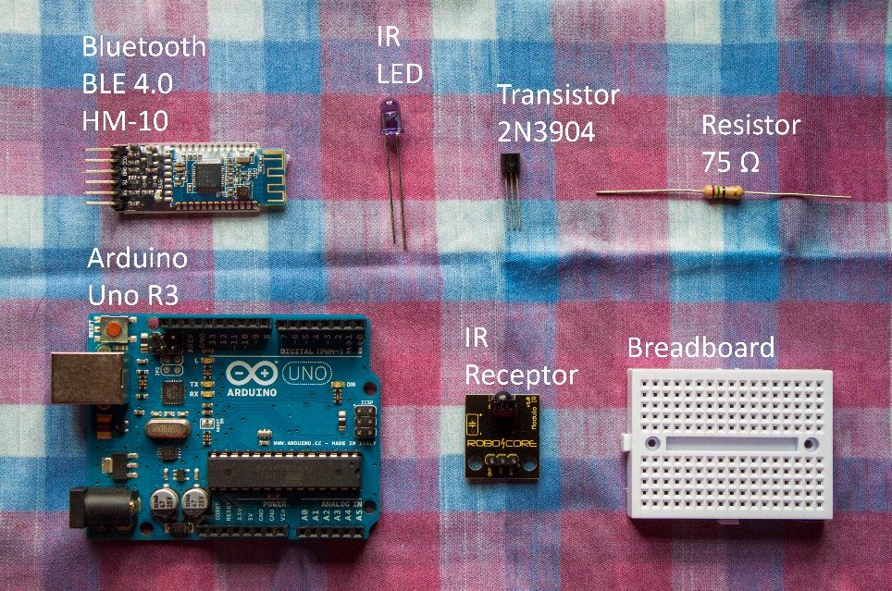
METODOLOGIA HARDWARE - COMPONENTES

Slide 8
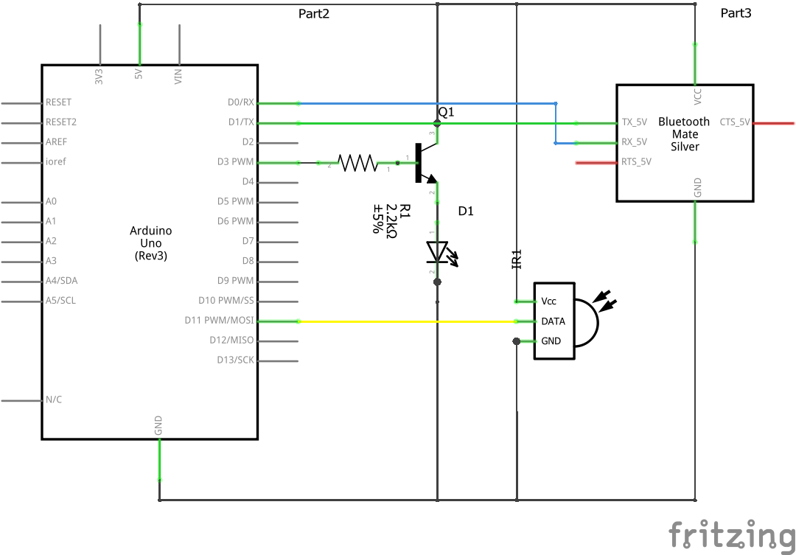
METODOLOGIA HARDWARE - ESQUEMÁTICO

Slide 9

METODOLOGIA SOFTWARE
Linguagens de Programação:
Swift
C/C++
Plataforma de Desenvolvimento Integrado (IDE):
XCode
Visual Studio

Slide 10
METODOLOGIA

Slide 11
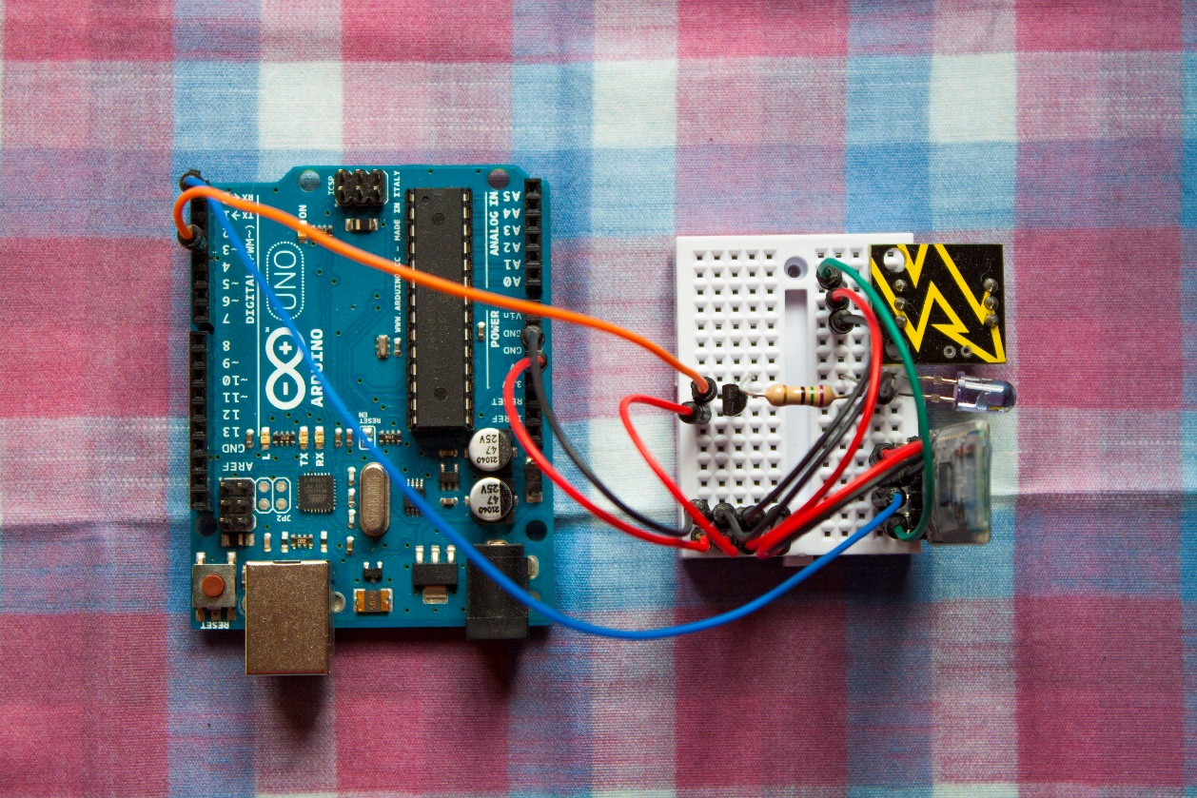
RESULTADOS HARDWARE

Slide 12
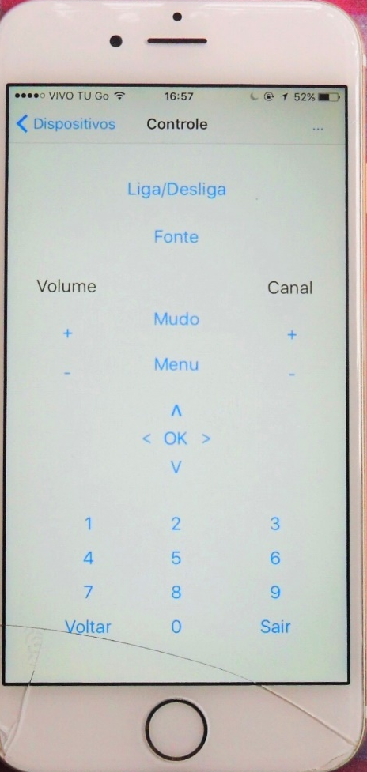
RESULTADOS SOFTWARE
Interface

Slide 13
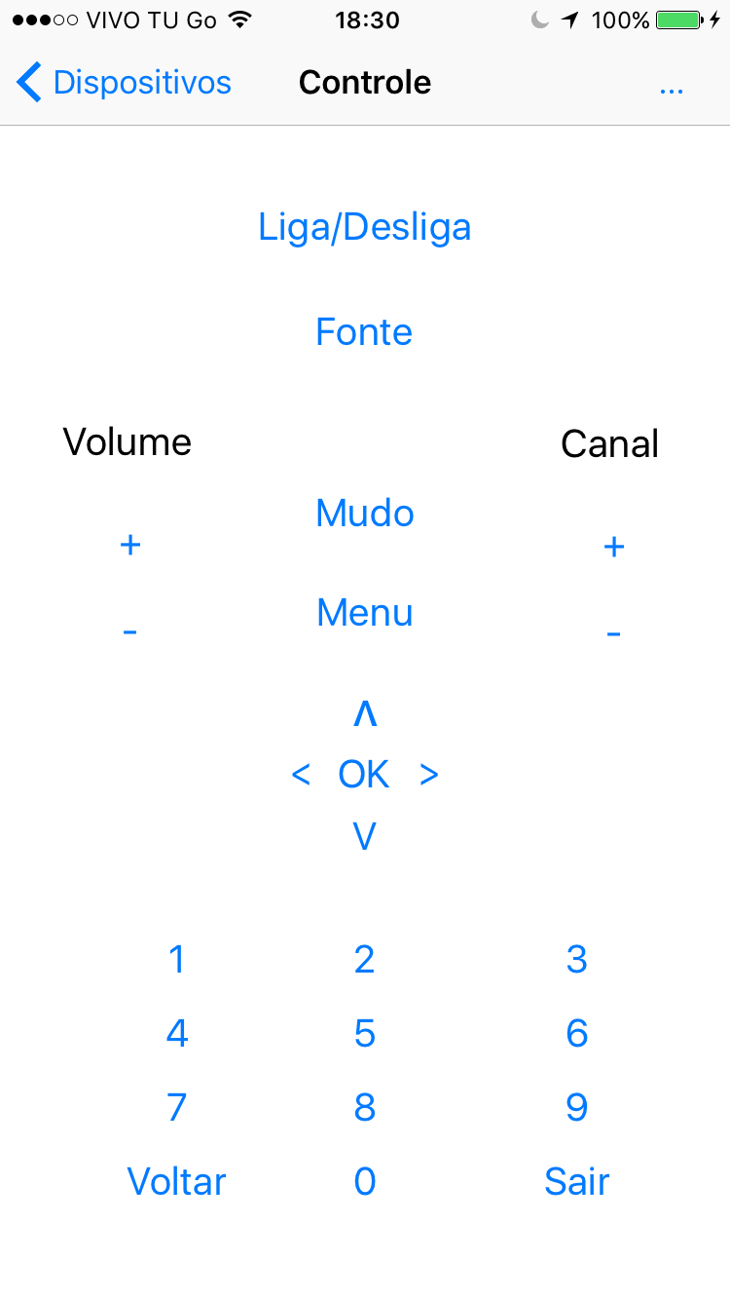
RESULTADOS SOFTWARE
Interface amigável
Semelhante a um controle remoto usual
Fácil interação

Slide 14
CONCLUSÃO

Slide 15
CONCLUSÃO

Slide 16
demonstração

Slide 17
Projetos futuros

Slide 18
referênciAS

Slide 19
OBRIGADO!
PERGUNTAS?

